Slide 1
第十章 代码优化和目标代码生成
第一节 基本块、流图和循环
第二节 数据流分析基础
第三节 代码优化技术
第四节 目标代码生成技术

Slide 2
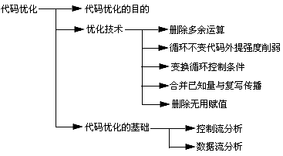
知识结构

Slide 3
第十章 代码优化
10.1 优化技术简介
优化：对代码进行等价变换，使得变换后的代码运行结
果与变换前代码运行结果相同，而运行速度加快或占用
存储空间减少，或两者都有。
优化工作阶段可在中间代码生成之后和（或）目标代码
生成之后进行，如图10.1所示：

Slide 4
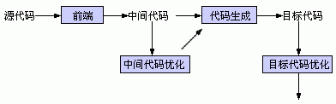
图10.1 编译的优化工作阶段

Slide 5
例如，源程序是：
p:=0
for I:=1 to 20 do
p:=p+A[I]*B[I];

Slide 6
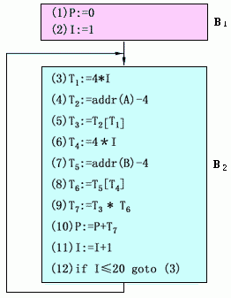
经过编译得到的中间代码如图10.2所示：
图10.2

Slide 7
对于这个中间代码段，可用以下六种方法进行优化：
1.删除多余运算（删除公共子表达式）：
图10.2的(3)和(6)相同，所以(6)可以变换成：T₄:=T₁

Slide 8
2.代码外提：
这种变换把循环不变运算，提到循环前面。上例中，可
以把(4)和(7)提到循环外,经过删除多余运算和代码外提后，
代码变换成图10.3：

Slide 9
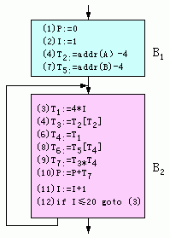
图10.3

Slide 10
3.强度削弱：
把强度大的运算换算成强度小的运算，例如把乘法运
算换成加法运算。在图10.3中，可以把循环中计算T₁值的
乘法运算变换成在循环前进行一次乘法运算，而在循环中
将其变换成加法运算，变换后如图10.4所示：

Slide 11
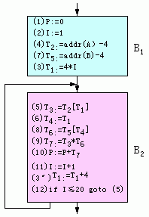
图10.4

Slide 12
4.变换循环控制条件：
图10.4的代码中，可以把（12）的循环控制条件I≤20
变换成T₁≤80，这样整个程序的运行结果不变,四元式(11)
可以从循环中删除

Slide 13
5.合并已知量与复写传播：
图10.4中，四元式(3)可变为T₁＝4，四元式（8）改为
T₆:=T₅[T₁]，之后运算结果保持不变。图10.4经过变换循
环控制条件，合并已知量和复写传播等变换后，变为图
10.5所示：

Slide 14
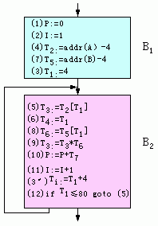
图10.5

Slide 15
6.删除无用赋值：
图10.5中，(6) 对T₄赋值，但T₄未被引用，(2)和(11)对
I赋值，但只有(11)引用I。所以删除(6)、(2)、(11)后如图
10.6所示：

Slide 16
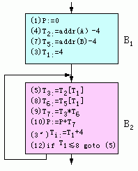
图10.6

Slide 17
依据优化所涉及的范围分为：
局部优化：指的是只有一个入口、一个出口的基本程序
块上进行的优化
循环优化：是对循环中的代码进行的优化
全局优化：是在整个程序范围内进行的优化

Slide 18
局部优化：基本块内的优化
基本块：是指程序中一顺序执行的语句序列，其中只有
一个入口语句和一个出口语句
一.基本块的划分
入口语句规则：
1.程序的第一个语句
2.经转移（条件转移或无条件转移）语句转移到的语句
3.紧跟在条件转移语句后面的语句

Slide 19
划分中间代码为基本块的算法，其步骤如下：
1.确定入口语句
2.对每一入口语句，构造其所属的基本块：
(1)由该入口语句到下一入口语句（不包括下一入口语句）
(2)由该入口语句到一转移语句（包括该转移语句）
(3)由该入口语句到一停语句（包括该停语句）之间的语句
3.凡未被纳入某一基本块的语句，都是程序中控制流程无
法到达的语句，因而也是不会被执行到的语句，我们可
以把它们删除
以图10.2中的代码段为例：

Slide 20
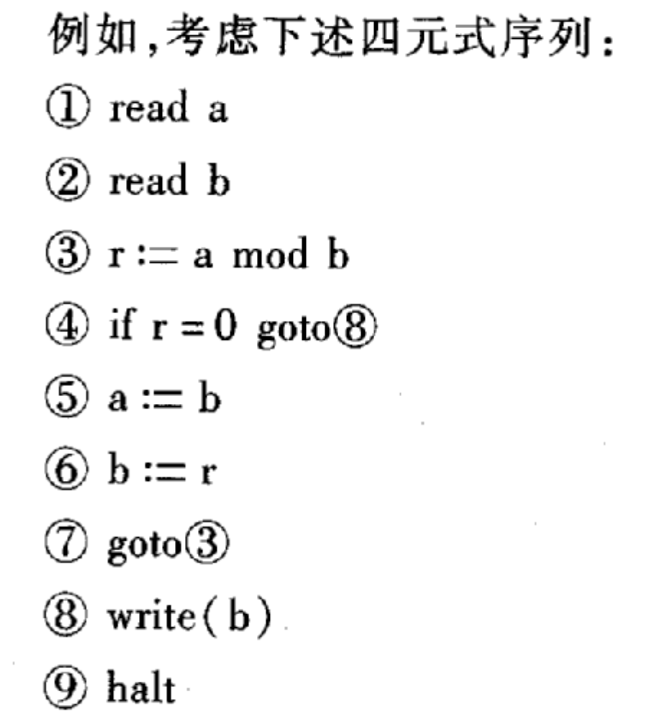













再举一个例子：
入口语句有哪些？
（1）是程序的第一个语句
（8）和（3）是条件转移语
句或无条件转移语句的转
移目标语句
（5）是紧跟在条件转移语
句后面的语句

Slide 21
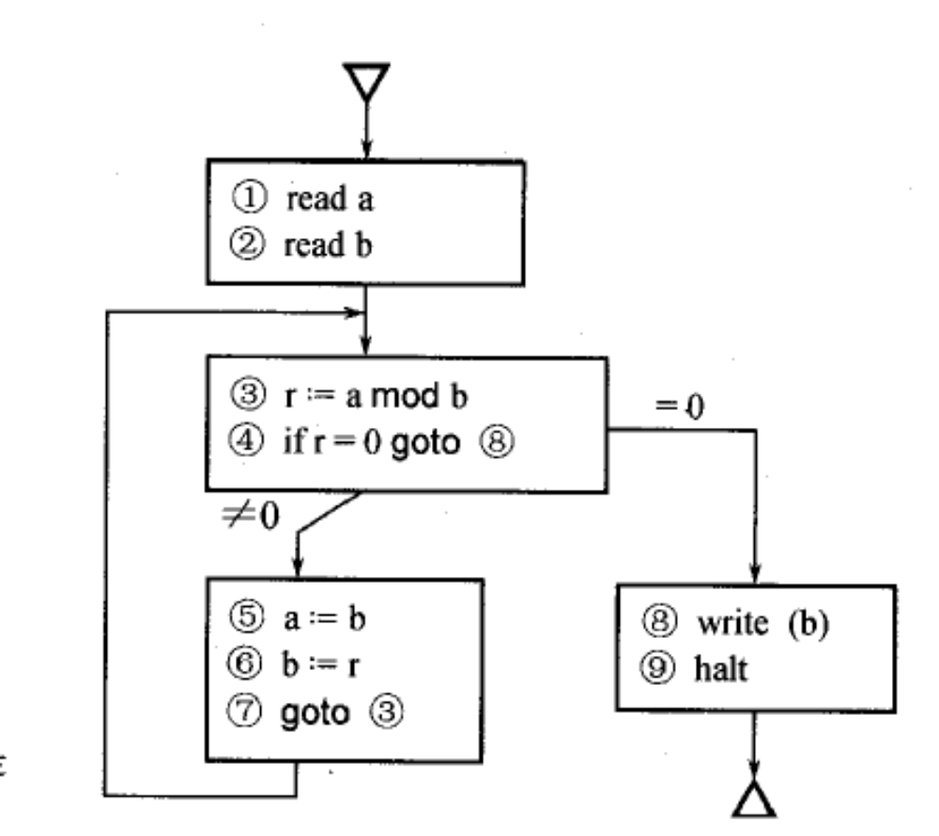

Slide 22
基本块的主要保持变换是：
1.删除公共子表达式：
2.删除无用代码：
3.重新命名临时变量：如t:=b+c u:=b+c
4.交换语句次序：如t₁:=b+c t₂:=x+y t₂:=x+y t₁:=b+c

Slide 23
有许多代数变换可以把基本块计算的表达式集合变换成代
数等价的集合：如x:=x+0 x:=x*1 x:=y**2(变换成x:=y*y)
例如四元式程序：
t₁ := 4 – 2
t₂ := t₁ /2
t₃ := a * t₂
t₄ := t₃ * t₁
t₅ := b + t₄
c := t₅ * t₅
化简为：
t₁ := a + a
t₁ := b + t₁
c := t₁ * t₁

Slide 24
二.流图
控制流图：就是具有唯一首结点的有向图
首结点：就是从它开始到控制流程图中任何结点都有一条
通路的结点
控制流程图表示成一个三元组G=(N,E,n₀)：
N代表图中所有结点集
E代表图有所有有向边集
n_{o}代表首结点
一个程序可用一个流图来表示

Slide 25
程序流图中的有向边集E是这样构成的：
假设流图中结点i和结点j分别对应于程序的基本块i和基
本块j，则当下述条件1或2有一个成立时，从结点i有一有向
边引向结点j：
1.j在程序中的位置紧跟在i之后，并且i的出口语句不是
goto(s)或停语句
2.i的出口语句是goto(s)或if…goto(s),并且(s)是j的入口语
句

Slide 26
例如，构造以下程序的流图：
*(1) read x
(2) read y
*(3) r:=x mod y
(4) if r=0 goto (8)
*(5) x:=y
(6) y:=r
(7) goto(3)
*(8) write y
(9) halt

Slide 27
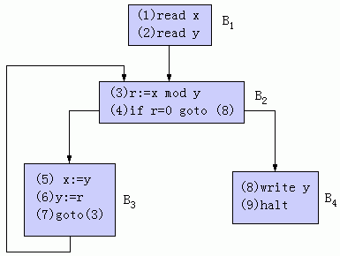
先划分为基本块，再构造有向边，得到程序流图10.7：

Slide 28
三.循环：就是程序中那些可能反复执行的代码序列
循环的查找
在程序流图中，对任意两个结点m和n，如果从流图的首结
点出发，到达n的任意通路都要经过m，则称m是n的必经
结点，记为m DOM n (∀a,a MOD a)
结点n的所有必经结点的集合，称为结点n的必经结点集，
记为D(n)

Slide 29
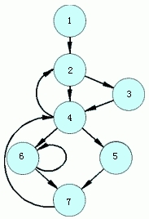
例如图10.8中各结点的D(n)如下：
D(1)={1}
D(2)={1,2}
D(3)={1,2,3}
D(4)={1,2,4}
D(5)={1,2,4,5}
D(6)={1,2,4,6}
D(7)={1,2,4,7}

Slide 30
假设a b是流图中的一条有向边，如果b DOM a，则称
a b是流图中的一条回边
由流图可以看出图10.8中有向边6 6、7 4、4 2
是回边

Slide 31

如果已知有向边a b是回边，那么由它组成的循环是：
由结点b、结点a以及有通路到达a而该通路不经过b的所有
结点组成，并且b是该循环的唯一入口结点
对于图10.8流图，由回边6 6组成的循环就是{6}，由回
边7 4组成的循环就是{4,5,6,7}，由回边4 2组成的
循环就是{2,3,4,5,6,7}
Tips: b是父结点，a是子结点。
组成的循环简单来说就是：包括父子结点、以及从父节点出发到达子结点的路径上所有节点（路径不能再次通过父结点）。

Slide 32
10.2 数据流分析基础
为做好代码生成和代码优化工作，通常需要收集整个程序流图的一些特定信息，并把这些信息分配到流图中的程序单元（如基本块、循环或单条语句等）中。这些信息称为数据流信息，收集信息流信息的过程称为数据流分析（data-flow analysis）。
实现数据流分析的一种途径是建立和求解数据流方程（data-flow equations）。下面先介绍数据流方程的概念，然后通过以基本块为单位的两种重要的数据流为例来介绍数据流方程求解的基本过程。这两种重要的数据流分别是到达-定值数据流和活跃变量数据流，前者是一种正向数据流信息，后者则是一种反向数据流信息。

Slide 33
一.数据流方程的概念
数据流方程用于描述流入和流出某程序单元或程序中不同点之间的数据流信息之间的联系。例如，以下是一类典型的数据流方程：
out[S]=(in[S]-kill[S]) ∪gen[S] (10-1)
方程的意思：当控制流通过一个语句时，在语句末尾的信息是进入这个语句中的信息扣除本语句注销的信息并加上产生的信息。
含义：离开程序单元S时的数据流信息，或者是S内部产生的信息，或是从S开始处进入但在穿过S的控制流时未被杀死，即不在kill[S]中的信息。
这里的S可以是任何程序单元，比如基本块、循环或单条语句等。
上述数据流方程中，数据流信息是沿着控制流前进，由in[S]来定义out[S]，这种数据流称为向前流，相应的数据流方程称为正向数据流方程。

Slide 34
对某些问题，数据流信息有可能不是沿着控制流前进，
由in[S]来定义out[S]，而是反向前进，由out[S]来定义in[S]
。这种数据流称为向后流，相应的数据流方程称为反向数
据流方程。典型的反向数据流方程形如
in[S]=(out[S]-kill[S]) ∪gen[S] (10-2)

Slide 35
一般的数据流分析问题都可以列成(10-1)或(10-2)形式的方程，
但对于不同的问题，方程的意义也有所不同，主要可由以下两
点来区别：
1.方程的方向问题：正向的含义是根据in集合来计算out集合
，反向则是从out集合来计算in集合
2.合流算符的问题：所谓合流算符，是指当多条边到达某一基
本块B时，由B的前驱结点的out集计算in[B]时采用的运算符（
交或并），或者当多条边离开某一基本块B时，由B的后继结
点的in[B]集计算out[B]时采用的运算符（交或并）

Slide 36
依据三个因素建立和求解数据流方程：
1.产生和注销的概念依赖于所需要的信息，即根据数据流方
程所要解决的问题来决定。
2.因为数据沿控制路径流动，所以数据流分析受程序控制结
构的影响。
3.在过程调用,通过指针赋值以及对数组变量的赋值语句中，
常常会伴随一些问题，对于这些问题需进行相应的处理。

Slide 37
二.到达-定值数据流分析
对变量A的定值是一条语句（四元式），它赋值或可能赋值
给A，最普通的定值是对A的赋值或读值到A的语句，该语
句的位置称作A的定值点
所谓变量A的定值点d到达某点p，是指如果有路径从紧跟d
的点到达p，并且在这条路径上d没有被“注销”。所谓注
销是指该变量重新被定值。直观上说是指流图中从d有一条
路径到达p且该通路上没有A的其他定值。

Slide 38
为了求出到达点p的各个变量的所有定值点，先对程序中所
有基本块B定义下面几个集合：
in[B]：到达基本块B入口之前的各个变量的所有定值点集
out[B]：到达B的出口之后（紧接着B出口之后的位置）的
各个变量的所有定值点集
gen[B]：B中定值的并到达B出口之后的所有定值点集，即
B所“生成”的定值点集
kill[B]：基本块B外满足下述条件的定值点集：这些定值点能
够到达B的入口处，但所定值的变量在B中已被重新定值,即B
所“注销”的定值点集。

Slide 39
考察图10.9的流图：各四元式左边的d分别代表该四元式
的位置，假设只考虑变量i和j，计算所有基本块B的gen[B]
和kill[B]。
流图中每一点在位向量中占一位，如果d属某个集，则该向
量的相应位为1，否则为0。由gen[B]和kill[B]的定义，求
出它们及其位向量，如图10.10所示：

Slide 40
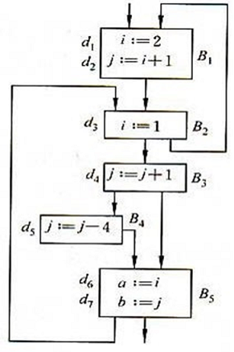
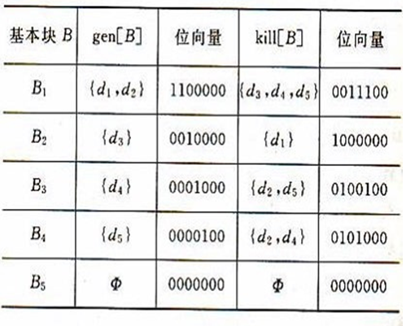
图10.9 流图
10.10 计算gen和kill

Slide 41
列出所有基本块B的in[B]和out[B]的计算公式：
（1）out[B]=(in[B]-kill[B]) ∪gen[B]
（2）in[B]=U out[p] p∈P[B] (10-3)
其中，P[B]为B的所有前驱基本块的集合，称（1）和（2）
联立方程为到达－定值数据流方程
设流图中有n个结点，则数据流方程(10-3)是2n个变量的
in[B]和out[B]的线性联立方程组。可用迭代法来求解到达
－定值数据流方程。下面就是迭代算法：

Slide 42
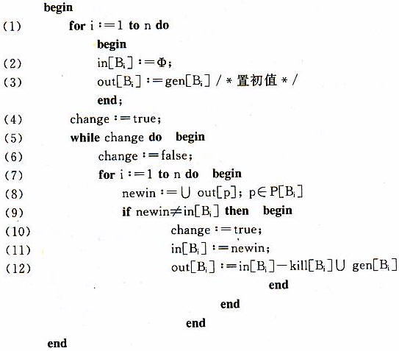

Slide 43
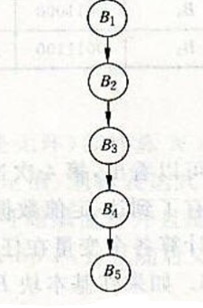
例如对图10.9中的流图，假设只考虑变量i和j，应用以上
算法，求数据流方程（10-3）的解：
图10.10已列出各基本块的gen和kill
图10.11是图10.9流图的深度为主扩展树，各基本块的深度
为主次序为B₁,B₂,B₃,B₄,B₅
根据上述算法，求解步骤如下：
图10.11 深度为主扩展树

Slide 44
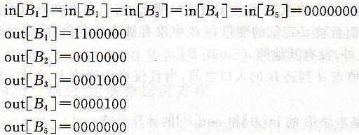
开始，置迭代初值：
2
执行算法第（4）行，置change 为true。第一次迭代开始，
首先置change为 false。在算法第（7）行按深度为主次序
依次对B1,B2,B3,B4,B5执行算法第（8）行至第（12）行。

Slide 45
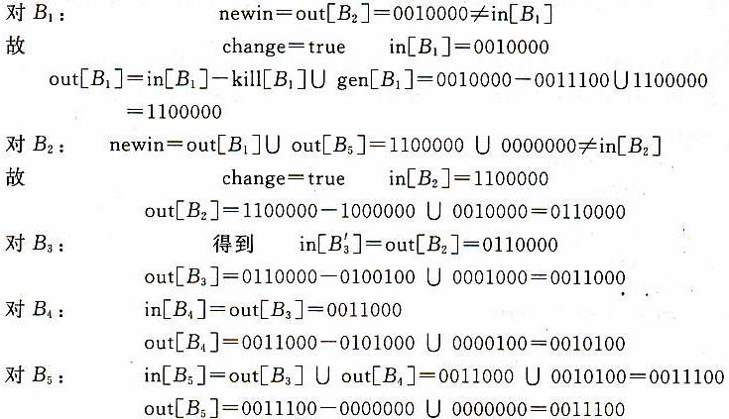

Slide 46
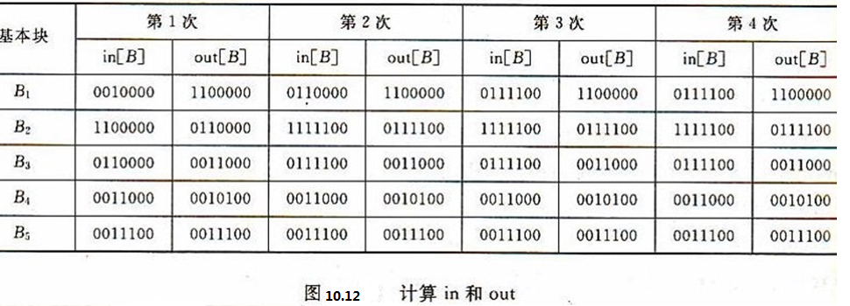
至此，第1次迭代结束，change为true，因而开始下一次迭
代，各次迭代结果如图10.12所示：(第4次和第3次相同)

Slide 47
一旦求出所有基本块的in[B]，就可按下述规则求出到达B
中某点p的任一变量A的所求定值点：
1.如果B中p的前面有A的定值，则到达p的A的定值点是唯一
的，它就是与p最靠近的那个A的定值点
2.如果B中p的前面没有A的定值，则到达p的A的所有定值点
就是in[B]中A的那些定值点

Slide 48
引用-定值链（ud链）：
假设在程序中某点u引用了变量A的值，则把能到达u的A
的所有定值点的全体，称为A在引用点u的引用-定值链
把到达-定值信息存储作为引用-定值链是比较方便的，它是
所有能够到达变量的某个引用的定值表,也称之为ud链

Slide 49
有了到达-定值数据流方程，可以得到流图中的到达-定
值信息，由这些信息就可以来计算各个变量在任何引用点
的ud链。其规则如下：
1.如果在基本块B中，变量A的引用点u之前有A的定值点d，
并且A在点d的定值到达u，那么A在点u的ud链就是{d}
2.如果在基本块中，变量A的引用点u之前没有A的定值点，
那么，in[B]中A的所有定值点均到达u，它们就是A在点u
的ud链

Slide 50
采用上述规则，可以求出图10.16中变量i和j的ud链：
i在引用点d₂的ud链为{d₁}
j在d₄的ud链为{d₂,d₄,d₅}
j在d₅的ud链为{d₄}
i在d₆的ud链为{d₃}
j在d₇的ud链为{d₄,d₅}

Slide 51
三.活跃变量数据流分析
对程序中的某变量A和某点p而言，如果存在一条从p开
始的通路，其中引用了A在点p的值,则称A在点p是活跃的，
否则是死亡的。

Slide 52
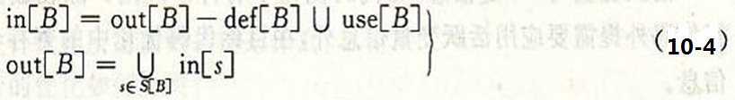
为了求出各基本块B入口和出口处的活跃变量信息，定义以下集合：
in[B]：基本块B入口之前的活跃变量集合
out[B]：B出口之后的活跃变量集合
def[B]：B中定值的且定值前未曾在B中引用过的变量集
use[B]：B中引用的且引用前未曾在B中定值的变量集
联立def和use同未知的in和out方程是：

Slide 53
其中，S[B]代表B的所有后继块的集
第1个方程指出，如果变量在某块中定值前有引用，或者在
该块出口之后活跃并且没有被该块定值，那么它在该块入
口之前活跃
第2个方程指出，变量在块的出口之后活跃，当且仅当它在
该块的某个后继块入口之前活跃
称(10-4)为活跃变量数据流方程
下面给出活跃变量数据流方程的求解算法，其中假定基本
块的def和use都已计算：

Slide 54
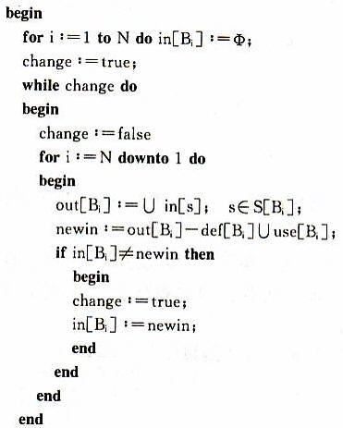

Slide 55
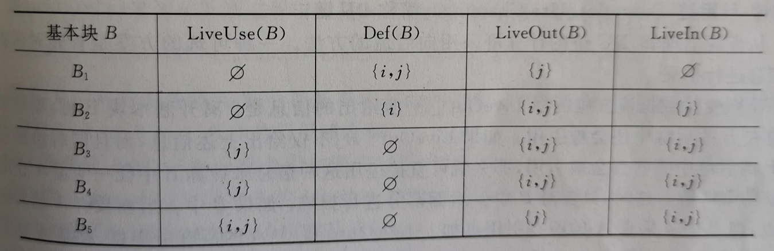
考察图10.9的流图，先计算出所有基本块B的use[B]和def[B]。然后执行上述迭代算法，可以解出in[B]和out[B]。计算结果如图10.13所示。

Slide 56
把活跃变量数据流方程(10-4)中的use和def代表的信息进行
如下扩充：
1.use[B]代表所有(s,A)的集，其中s是B中某点，s引用变量A
的值，且B中在s前面没有A的定值点
2.def[B]代表所有(s,A)的集，其中s是不属于B中某点，s引用
变量A的值，但A在B中被重新定值
称扩充后的方程为du链数据流方程
其求解算法完全类似于方程(10-4)的求解算法

Slide 57
定值-引用链（du链）：
对于一个变量A在某点p的定值，也可计算该定值能到达的
对A的所有引用点。这些引用点的集合称为该定值点的定
值-引用链，简称du链。
采用上述求解方法，可以求出图10.9中变量i和j的du链：
i在定值点d₁的du链为{d₂}；
j在定值点d₂的du链为{d₄}；
i在定值点d₃的du链为{d₆}；
j在定值点d₄的du链为{d₄， d₅ ，d₇}；
j在定值点d₅的du链为{d₄，d₇}；

Slide 58
再如，图10.9的B₅中i的引用点d₆。由ud链知道，到达d₆的
i的定值点只是d₃，而d₃把i定值为常数1，所以d₆引用i的值
必为1。因此可把d₆中的i用1来代替，这称为常数传播

Slide 59
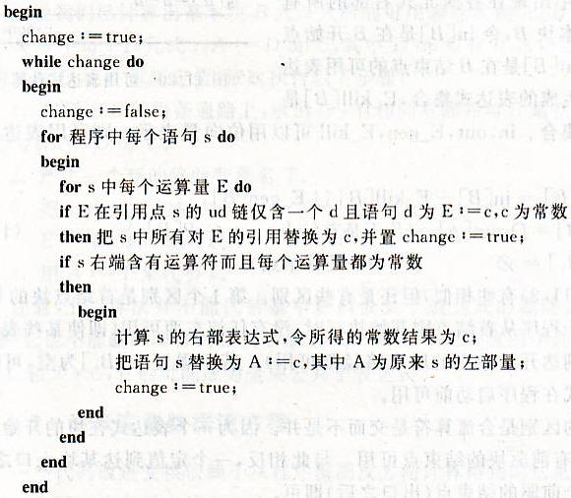
下面给出合并已知量的算法：

Slide 60
四.可用表达式及其数据流方程
可用表达式：如果从首结点到p的每条路径上（不必是无
环）都计算X op Y，并且在每条通路上最后一个这样的计
算和p之间没有对X和Y的定值，则称表达式X op Y在点p
可用
对可用表达式，如果一个基本块对X或Y赋值（或可能赋值
），并且随后没有重新计算X op Y，则称基本块注销表达
式X op Y
如果它计算X op Y，并且随后又没有重新定义X或Y，则称
基本块产生表达式

Slide 61
可用表达式的基本应用是寻找公共子表达式。首先要计算
基本块产生的可用表达式集合。在块的开始点，假设没有
可用表达式，从头到尾扫描块中所有语句。如果在p点可
用表达式集合是A，q是p的下一点，p和q之间的语句是
X:= Y op Z。那么q点的可用表达式集合由下列两点计算：
1.把表达式Y op Z加入A
2.删掉A中任何含X的表达式

Slide 62
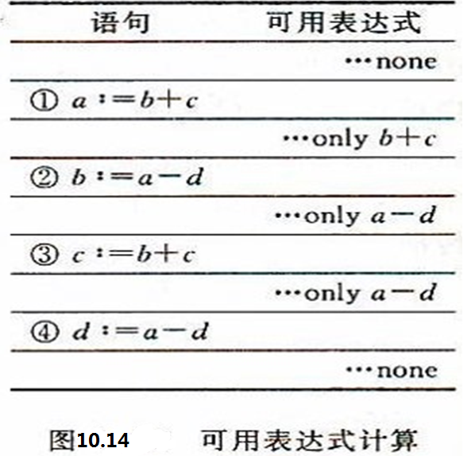
例如，图10.14的4个语句：

Slide 63

假定u是程序中出现在各四元式右部的所有表达式集合。
对每个基本块B,令in[B]是在B开始点的可用表达式集合，
令out[B]是在B结束点的可用表达式集合，E_gen[B]是B生
成的表达式集合,E_kill[B]是u中被B注销的表达式集合。
in,out,E_gen,E_kill可以用位向量表示。则可用表达式
数据流方程如下：
（10-6)

Slide 64
下面给出可用表达式数据流方程的求解算法，算法的前提
是每个基本块的E_kill集和E_gen集都已计算，开始块是B₁

Slide 65
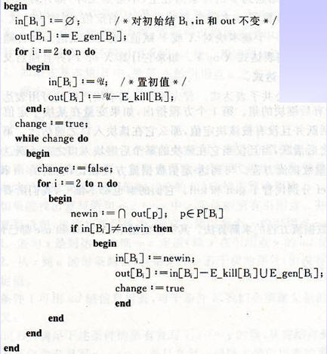

Slide 66
下面是删除全局公共子表达式的算法：
假设已计算出基本块B入口之前的可用表达式集in[B]以及
到达－定值信息。对基本块B中每个四元式s: A:=D op C，
其中D op C在B入口之前是可用的，并且B中s之前未对D或
C重新定值，依次执行以下步骤：
1.在到达B的每条通路上，求出与s有相同右部并与B最接近
的s_{k}: E:= D op C
2.产生一个新的临时变量名T
3.把1中找出的每个s_{k}：E:= D op C变换成T:= D op C和E:=T
4.用A:=T来代替s

Slide 67
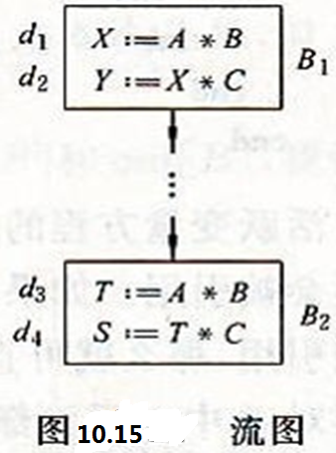
注意，上述算法并不能代替基本块内公共子表达式的删除
另外，它也不能删除隐含的公共子表达式
如图10.15流图中的X*C和T*C，它们可能成为全局公共子
表达式：

Slide 68
复写传播
称形为x:=y的赋值为复写
如果能找出复写语句s：x:=y中x定值的所有引用点，并且y
代替x，那么可以删除这个复写语句，这称为复写传播，
但它必须以每个x的引用点u满足下列条件为前提：
1.语句s是到达u的唯一x定值，即x在引用点u的ud链只含s
2.从s到u的每条路径，包括穿过u若干次的路径（但没有多次
穿过s）上，没有对y的重新定值

Slide 69
条件1可用ud链信息检查，对于条件2，必须建立新的数据
流分析问题。为此，定义：
in[B]：满足下述条件的所有复写s：x:=y的集，从首结点到
基本块B入口之前的每一通路上都包含有复写s：x:=y，并
且在每一通路上最后出现的那个复写s：x:=y到B入口之前
未曾对x或y重新定值
out[B]：满足下述条件的所有复写s：x:=y的集，从首结点
到基本块B出口之后的每一通路上都包含有复写s：x:=y，
并且在每一通路上最后出现的那个复写s：x:=y到B出口之
前未曾对x或y重新定值

Slide 70

E_gen[B]：基本块B中满足下述条件的所有复写s：x:=y的
集，在B中s的后面未曾对x或y重新定值
E_kill[B]：程序中满足下述条件的所有复写s：x:=y的集，
其中s在基本块B外，但x或y在B中被重新定值
其中E_gen[B]和E_kill[B]均可从给定的流图直接求出，对
于in[B]和out[B]，列出数据流方程(10-6)：
对于算法中的u，这里理解为程序中所有复写s：x:=y的集

Slide 71
只要从方程(10-6)求出各基本块的in[B]，就可进行复写传
播，下面就是复写传播算法：
假设已求出程序中各定值点的du链，对每一要考虑的复写
s：x:=y，依次执行以下步骤：
1.应用du链信息求出复写s：x:=y中x的定值所能到达的x的所
有引用点
2.对1中求出的x的各个引用点，假设其所属基本块分别为
B₁,B₂,…,B_{r}。如果对所有满足1≤i≤r的i，都有s∈in[B_{i}]，
并且上述B_{i}中各个x的引用点之前都未曾对x或y重新定值，
则转3，否则转1，考虑下一复写句
3.删除s，并把1中求出的那些引用x的地方改为引用y

Slide 72
第三节 代码优化技术
一、局部优化
在一个有向图中，称任一有向边n_{i} n_{j}（或表示为有序
对(n_{i},n_{j}))中的结点n_{i}为结点n_{j}的前驱(父结)，结点n_{j}为结点
n_{i}的后继(子结)。
任一有向边序列n₁ n₂,n₂ n₃,…,n_{k-1} n_{k}为从结
点n₁到结点n_{k}的一条通路。如果n₁=n_{k}，则称该通路为环
路。该结点序列也记为(n₁,n₂,…,n_{k})

Slide 73
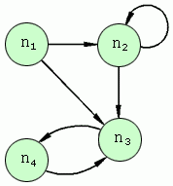
例如，图10.16中有向图的通常(n₂,n₂)和(n₃,n₄,n₃)就是
环路

Slide 74
如果有向图中任一通路都不是环路，则称该有向图为无环
路有向图，简称DAG
图10.17的有向图就是一个DAG
在DAG中，如果 (n₁,n₂,…,n_{k})是其中一条通路，则称结点
n₁为结点n_{k}的祖先，结点n_{k}为结点n₁的后代

Slide 75
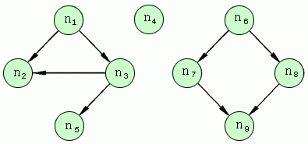
图10.17中结点n₆就是结点n₉的祖先，n₉是n₆的后代

Slide 76
本节中用到的有向图，是一种其结点带有下述标记或附加
信息的DAG：
1.图的叶结点：
无后继的结点
以标识符（变量名）或常数作为标记
结点代表该变量或常数的值
叶结点代表某变量A的地址addr(A)
叶结点上的标识符加上下标0表示该变量的初值

Slide 77
2.图的内部结点：
有后继的结点
以一运算符作为标记
结点代表应用该运算符对其后继结点所代表的值进行运算
的结果

Slide 78
3.图中各个结点上可能附加一个或多个标识符，表示这些变
量具有该结点所代表的值

Slide 79
上述这种DAG可用来描述计算过程，又称为描述计算过程
的DAG
一个基本块，可用一个DAG来表示

Slide 80
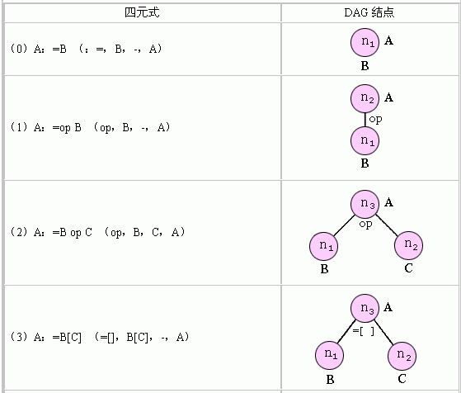
图10.18列出各种四元式及相对应的DAG的结点形式：

Slide 81
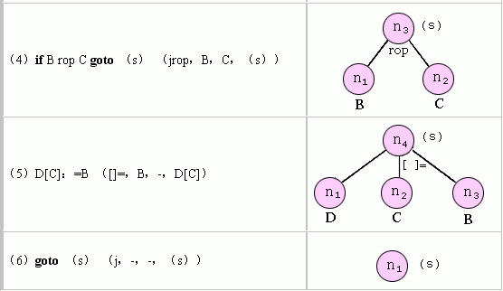

Slide 82
构造基本块的DAG算法：
假设DAG各结点信息将用某种适当的数据结构来存放
并设有一个标识符（包括常数）与结点的对应表
NODE（A）是描述这种对应关系的一个函数，它的值或者是
一个结点的编号n,或者无定义
前一种情况代表DAG中存在一个结点n,A是其上的标记或附
加标识符
把图10.18的四元式(0)称为0型，(1)称为1型，(2)称为2型

Slide 83
构造基本块的DAG算法：
首先，DAG为空
对基本块的每一四元式，依次执行：
1．如果NODE（B）无定义，则构造一标记为B的叶结点并
定义NODE（B）为这个结点
如果当前四元式是0型，则记NODE(B)的值为n，转4
如果当前四元式是1型，则转2(1）
如果当前四元式是2型，则：(I)如果NODE(C)无定义，则
构造一标记为C的叶结点并定义NODE(C) 为这个结点；(II)
转2 (2)

Slide 84
2.（1）如果NODE(B)是标记为常数的叶结点 ，则转2(3)，否
则转3（1）
（2）如果NODE(B)和NODE(C)都是标记为常数的叶结点，
则转2（4），否则转3（2）
（3）执行op B（即合并已知量），令得到的新常数为P。如
果NODE(B)是处理当前四元式时新构造出来的结点，则删除
它。如果NODE(P)无定义，则构造一用P做标记的叶结点n。
置NODE(P)=n，转4
（4）执行B op C（即合并已知量），令得到的新常数为P。
如果NODE(B)或NODE(C)是处理当前四元式时新构造出来
的结点，则删除它。如果NODE(P)无定义，则构造一用P做
标记的叶结点n。置NODE(P)=n，转4

Slide 85
3．（1）检查DAG中是否已有一结点，其唯一后继为
NODE(B)，且标记为op（即找公共子表达式）。如果没有，
则构造该结点n，否则就把已有的结点作为它的结点并设该
结点为n，转4
（2）检查中DAG中是否已有一结点，其左后继为
NODE(B)，其右后继为NODE(C)，且标记为op（即找公共
子表达式）。如果没有，则构造该结点n，否则就把已有的
结点作为它的结点并设该结点为n，转4

Slide 86
4．如果NODE（A）无定义，则把A附加在结点n上并令
NODE(A)=n；否则先把A从NODE（A）结点上的附加标识
符集中删除（注意，如果NODE（A）是叶结点，则其标记A
不删除），把A附加到新结点n上并令NODE（A）=n。转处
理下一四元式

Slide 87
利用DAG进行优化的主要思想：
将一基本块中的每一个四元式依次表示成对应的一个
DAG，那么，该基本块就对应一个较大的DAG。据此，再按
原来构造DAG节点的顺序重写四元式序列，便可得到“合并
了已知量”、“删除了无用赋值”、“删除了多余运算”的
等价的基本块－优化了的基本块。

Slide 88
例如构造以下基本块G的DAG：
(1) T₀:=3.14
(2) T₁:=2*T₀
(3) T₂:=R+r
(4) A:=T₁*T₂
(5) B:=A
(6) T₃:=2*T₀
(7) T₄:=R+r
(8) T₅:=T₃*T₄
(9) T₆:=R-r
B:=T₅*T₆
if B≤10 goto(1)

Slide 89
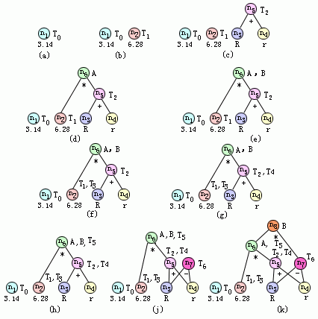
图10.19

Slide 90
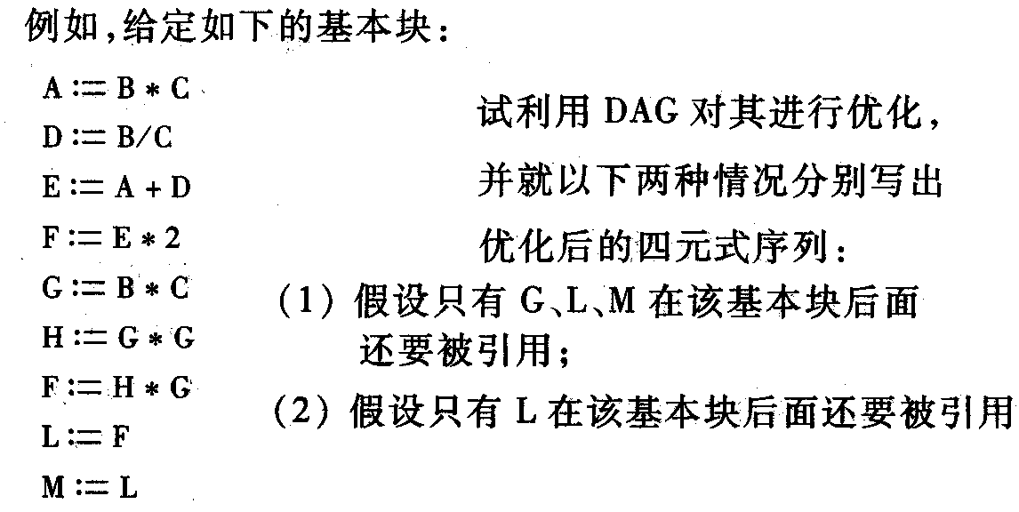
例如构造以下基本块G的DAG：

Slide 91
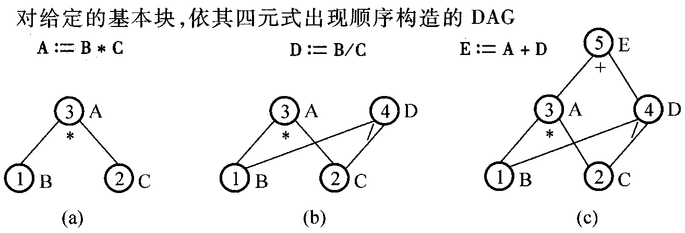
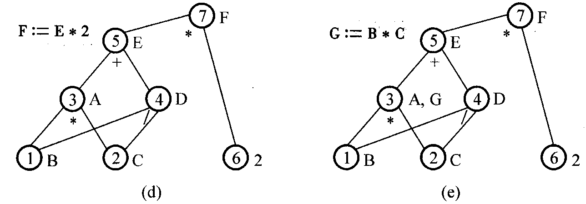
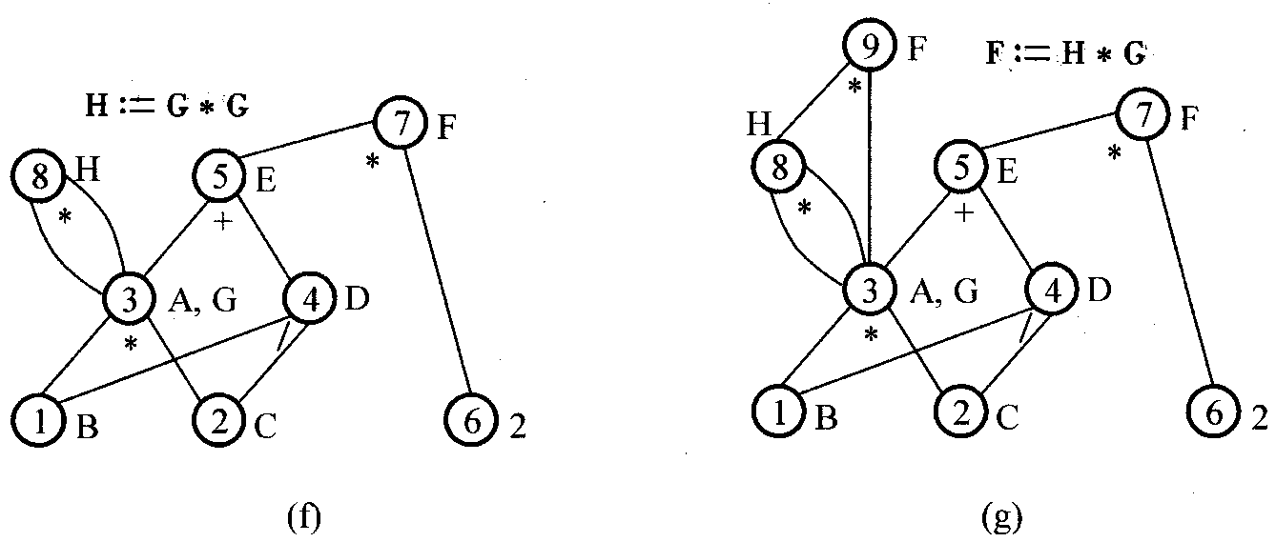
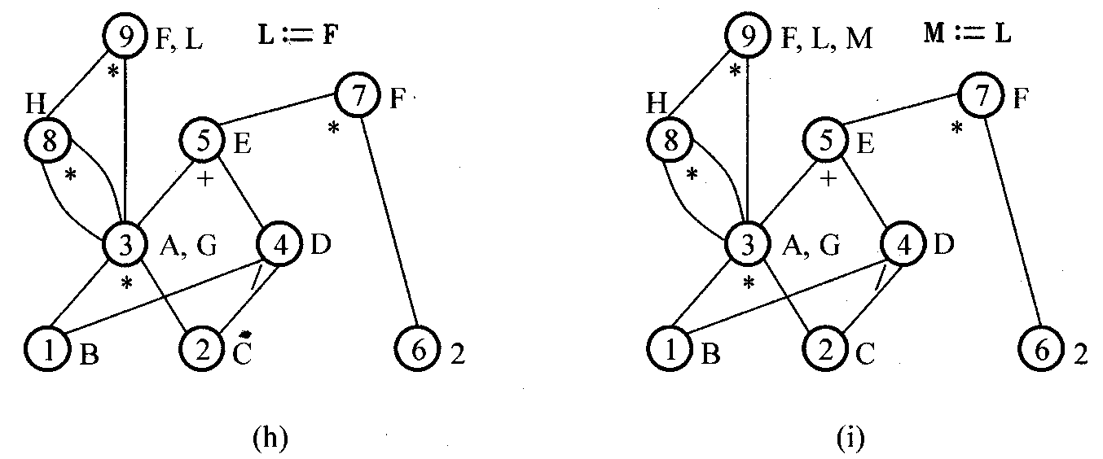

Slide 92
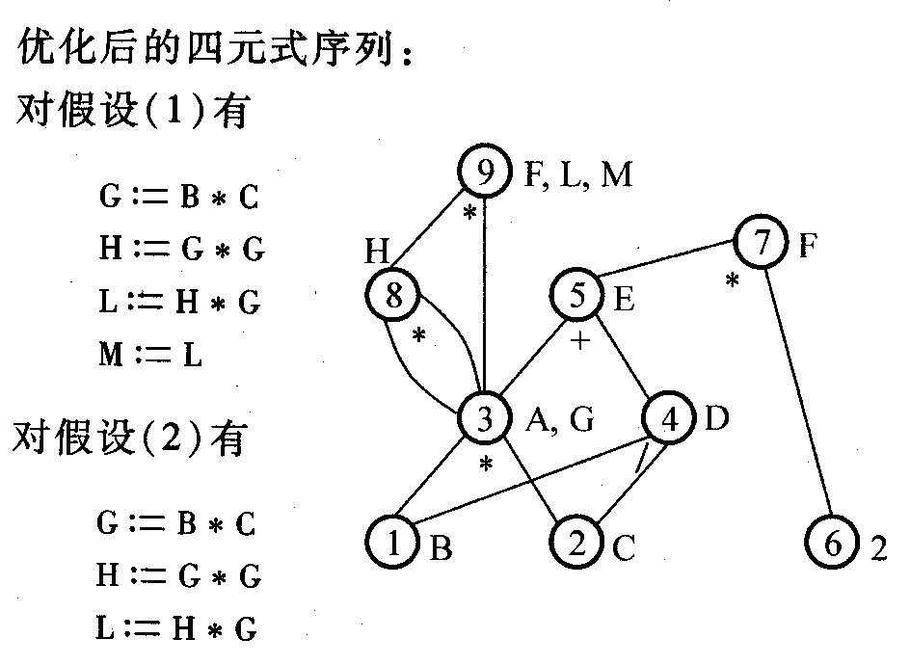

Slide 93
DAG的应用
DAG构造算法中几个步骤的作用：
步骤2起到合并已知量的作用
步骤3的作用是检查公共子表达式，对具有公共子表达式的
所有四元式，它只产生一个计算该表达式值的内部结点，
而把那些被赋值的变量标识符附加到该结点上。这样可删
除多余运算
步骤4具有删除无用赋值的作用

Slide 94
例如，将图10.19(k)的DAG按原来构造其结点的顺序，重新
写成四元式，得到以下的四元式序列G`：
(1) T₀:=3.14
(2) T₁:=6.28
(3) T₃:=6.28
(4) T₂:=R+r
(5) T₄:=T₂
(6) A:=6.28*T₂
(7) T₅:=A
(8) T₆:=R-r
(9) B:=A*T₆

Slide 95
上例中，假设T₀,T₁,…,T₆在基本块的后面都没有被引用，
则可将图10.19(k)中的DAG重写为如下代码序列：
(1) S₁:=R+r
(2) A:=6.28*S₁
(3) S₂:=R-r
(4) B:=A*S₂

Slide 96
二.循环优化
1.代码外提：
把循环不变运算，放到循环的前面
实行代码外提时，在循环的入口结点前面建立一个新结点
（基本块），称之为循环的前置结点

Slide 97
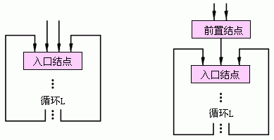
循环的前置结点以循环的入口结点为其唯一后继，原来流
图中从循环外引到循环入口结点的有向边，改成引到循环
前置结点，如图10.20所示：

Slide 98
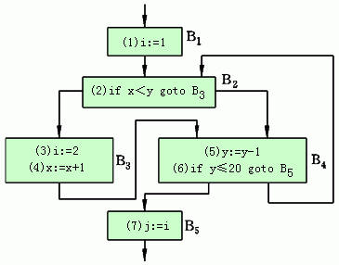
是否在任何情况下，都可把循环不变运算外提呢?
观察图10.21：
图10.21

Slide 99
出口结点：从该结点有一有向边引到循环外的某结点
容易看出｛B₂,B₃,B₄｝是循环，其中B₂是循环的入口结点，
B₄是出口结点
B₃中i:=2是循环不变运算，如果把i:=2提到循环的前置结点
B₂`中，如图10.22所示，按此程序流图，执行完B₅时，i、j
的值都为2。事实上，按图10.21的流图，若x=30,y=25，则
B₃不被执行，执行完B₅时，i和j的值都为1，所以图10.22的
流图改变了原来程序的运行结果

Slide 100
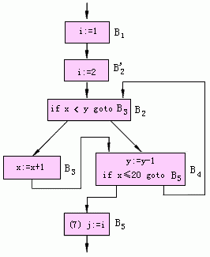
图10.22

Slide 101
问题的原因在于B₃不是循环出口结点B₄的必经结点。所以，
当把一个不变运算提到循环的前置结点时，要求该不变运
算所在的结点是循环所有出口结点的必经结点
此外，如果循环中i的所有引用点只是B₂中i的定值点（“点
”指某一四元式的位置，对变量的“定值”指对变量赋值或
输入值）所能达到的，i在循环中不再有其他定值点，并且出
循环后不再引用该i的值，那么,即使B₃不是B₄的必经结点，
也可以把i:=2提到B₂`中,因为这不影响原来程序的运行结果
定值点：变量在该点被赋值或输入值
引用点：在该点使用了这个变量

Slide 102
在代码外提过程，应注意以下两点：
（1）当把循环中的不变运算A:=B op C外提时，要求循环中
其他地方不再有A的定值点
（2）当把循环中的不变运算A:=B op C外提时，要求循环中A
的所有引用点都是而且仅是这个定值所能达到的

Slide 103
根据以上讨论，给出查找循环不变运算和代码外提的算法：
假设L为所要处理的循环，查找“不变运算”的算法：
（1）依次查看L中各基本块的每个四元式，如果它的每个运
算对象或为常数，或者定值点在L外，则将此四元式标记为“
不变运算”
（2）重复第（3）步直至没有新的四元式被标记为“不变运
算”为止

Slide 104
（3）依次查看尚未被标记为“不变运算”的四元式，如果它
的每个运算或为常数，或者定值点在L之外，或只有一个到达
一定值点且该点上的四元式已被标记为“不变运算”。则被
查看的四元式标记为“不变运算”。所谓到达一定值点是指
变量在某点定值后到达的一点，通路上没有其他该变量的定
值。

Slide 105
代码外提算法：
（1）求出循环L的所有不变运算
（2）对步骤（1）所求得的每一不变运算a:A=B op C或A:=op
B或A:=B，检查它是否满足以下条件(a)或(b)：

Slide 106
（a）(I)s所在的结点是L的所有出口结点的必经结点
(II)A在L中其他地方未再定值
(III)L中所有A的引用点只有s中A的定值才能到达
（b）A在离开L之后不再是活跃的，并且条件(a)的(II)和(III)
成立。所谓A在离开L后不再是活跃的是指，A在L的任何出口
结点的后继结点的入口处不是活跃的（从此点后不被引用）
（3）按步骤（1）所找出的不变运算的顺序，依次把符合（2
）的条件(a)或(b)的不变运算s外提到L的前置结点中。如果s的
运算对象（B或C）是在L中定值的，则只有当这些定值四元
式都已外提到前置结点中时，才可把s也外提到前置结点

Slide 107
2.强度削弱与删除归纳变量：
如果循环中对变量I只有唯一的形如I:=I±C的赋值，且其
中C为循环不变量，则称I为循环中的基本归纳变量
如果I是循环中一基本归纳变量，J在循环中的定值总是可
以划归为I的同一线性函数，即J=C₁*I±C₂，其中C₁和C₂
都是循环不变量，则称J为归纳变量，并称它与I同族

Slide 108
强度削弱与删除归纳变量的算法：
（1）利用循环不变运算信息，找出循环中的所有基本归纳
变量
（2）找出所有其他归纳变量A，并找出A与已知基本归纳变
量X的同族线性函数关系F_{A}(x)

Slide 109
（3）对（2）中找出的每一归纳变量A进行强度削弱
（4）删除对归纳变量的无用赋值
（5）删除基本归纳变量。如果基本归纳变量B在循环出口之
后不是活跃的，并且在循环中，除在其自身的递归赋值中被
引用外，只在形如if B rop Y goto Z中被引用，则选取一个与
B同族的归纳变量M来替换B进行条件控制并删除循环中对B
递归赋值的四元式

Slide 110
【本章小结】
代码优化是对程序实施各种等价变换，使得变换后的程
序利于生成更有效的目标代码。编译程序可以在中间代码一
级进行优化，也可以在目标代码一级进行优化。根据优化所
涉及的程序范围，可分为局部优化，循环优化和全局优化三
个级别。本章介绍了常用的优化技术，如代码外提，强度削
弱，合并已知量，删除无用赋值以及复写传播等等。对控制
流和数据流分析的概念也给予了简单的描述。

Slide 111
第11章 习题
第1题：
图10.24是图10.23的C代码的部分四元式代码序列?
(1) 请将图10.24的四元式代码序列划分为基本块并做出其流图?
(2) 将每个基本块的公共子表达式删除?
(3) 找出流图中的循环,将循环不变量计算移出循环外?

Slide 112
图10.23
void quicksort(m,n)
int m,n;
{ int i,j;
int v,x; if (n<=m) return;
/* fragment begins here */
i = m-1;j = n;v = a[n];
while(1) {
do i = i+1;while (a[i]<v);
do j = j-1; while (a[j]>v);
if (i>=j) break;
x = a[i]; a[i] = a[j];a[j] = x;
}
x = a[i]; a[i] = a[n]; a[n] = x;
/* fragment ends here */
quicksort (m,j);quicksort(i+1,n);
}

Slide 113
图10.24
(1) i:=m-1 (2) j:=n (3) t1:=4*n (4) v:=a[t1]
i:=i+1 (6) t2:=4*I (7) t3:=a[t2]
(8) if t3< v goto (5) (9) j:=j-1 (10) t5:=4*j
(11) t5:=a[t4] (12) if t5> v goto (9)
(13) if i >= j goto (23) (14) t6:=4*i
(15) x:=a[t6] (16) t7:=4*i (17) t6:=4*j
(18) t9:=a[t8] (19) a[t7]:=t9 (20) t10:=4*j
(21) a[t10]:=x (22) goto (5) (23) t11:=4*i
(24) x:=a[t11] (25) t12:=4*i (26) t13:=4*n
(27) t14:=a[t13] (28) a[t12]:=t14 (29) t15:=4*n
(30) a[t15]:=x

Slide 114
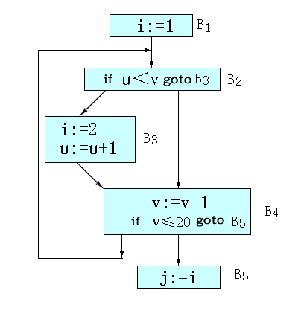
第2题：
如下程序流图(图10.25)中，B₃中的i∶=2是循环不变量，可以将其提到前置结点吗?你还能举出一些例子说明循环不变量外移的条件吗?
图10.25

Slide 115
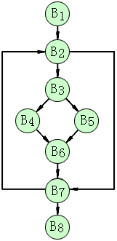
第3题：
对图10.26的流图：
(1) 求出流图中各结点n的必经结点集D(n)；
(2) 求出流图中的回边；
(3) 求出流图中的循环。
图10.26

Slide 116
第10章 作业题
P247：
4.
5.
6.
7.

